Slide 1
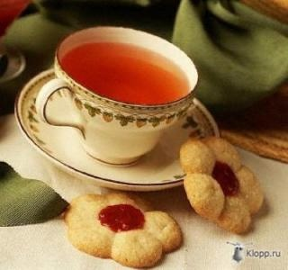
Чай- полезный напиток

Slide 2
Чем полезен чай?
Чтобы приготовить хороший чай нужно в первую очередь выбрать качественную заварку. При выборе следует обратить внимание на внешний вид заварки.
Во-первых, цвет должен соответствовать виду чая: черный чай должен быть именно черного цвета, зеленый – зеленого или светло зеленого. Полутона – признак заварки низкого качества.
Во-вторых, хороший чай не включает посторонних примесей и выглядит однородным.
Вода для приготовления чая, как и для приготовления пищи, вообще должна быть максимально мягкой. В ней не должно быть механических примесей. Разумеется, непрозрачный цвет – также признак некачественной воды.
Чай содержит набор микроэлементов и витамины, а также кофеин, танины и дубильные вещества.
В небольших количествах две три чашки в день, чай не повредит, но злоупотреблять чаем не следует он поднимает давление и учащает сердцебиение со всем набором последующих реакций организма.
Чай так же ускоряет обмен веществ в организме.

Slide 3
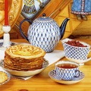
Чай пьёт вся Россия.
Существует несколько версий о распространении чая в России.
Согласно одной из них, в Россию чай проник по Великому шелковому пути. В 1567 году казаки преподнесли царю в качестве подарка баночку душистого чая.
Согласно другой версии, в 1638 году правитель Монголии подарил 60 кг чая русскому царю Михаилу Федоровичу, что стало началом торговли между двумя странами. Из Китая в Россию отправлялись верблюжьи караваны, преодолевавшие путь за полтора года. Чай стал чрезвычайно популярен в России.

Slide 4
Разные люди- пьют разный чай.
У разных народов сложились свои традиции приготовления и употребления чая. Так, в Китае и Японии сахар в чай не кладут. В Англии его часто пьют с молоком. В Индии - иногда добавляют пряности, а в Монголии варят, добавляя рис, мясо, пельмени, топлёный жир. В Украине, как и в других европейских странах, большей частью подслащивают сахаром , иногда добавляют лимон.

